Slide 1

Продукт недели.
Petmax пакеты и диспенсер для уборки за собаками

Slide 2

Простой способ сделать мир лучше
Все мы хотим, чтобы окружающий нас мир был чистым. Чтобы воздух был свежим, трава зеленой, а обычная прогулка приносила приятные эмоции. Как этого добиться? Ответ очевиден: нужно начать с себя. Это касается каждого, но сейчас мы поговорим конкретно о владельцах собак.
К сожалению, в нашей стране культура ухода за животными во время прогулки находится на крайне низком уровне. Очень немногие владельцы осознают, что уборка экскрементов за своей собакой – не прихоть и не излишество, навеянные европейскими собачниками. Это важный шаг, который поможет облагородить мир вокруг.
Разбросанные тут и там экскременты несут за собой не только эстетический дискомфорт. Они являются источником огромного количества паразитов и патогенной микрофлоры. Незаметно принесенные в дом следы фекалий могут стать причиной многих болезней для всей семьи.
Наша задача – стать тем информационным мостиком, благодаря которому культура ухода за собаками во время прогулки в нашей стране будет неизменно расти. Сообщить владельцу об опасности, которую несет за собой пренебрежение уборкой экскрементов и предложить решение – важная и ответственная миссия.
Самым удобным способом убрать за своим любимцем являются одноразовые пластиковые пакеты. Они экономичны, просты в использовании и подойдут любой собаке.

Slide 3

Petmax пакеты и диспенсер для уборки за собаками
Ассортимент аксессуаров ТЭПП пополнился двумя новыми продуктами под брендом Petmax. Речь идет о пакетах для уборки за собаками и о диспенсере, в который эти пакеты помещаются.
Пакеты выпускаются в двух упаковках: 4 или 8 рулонов по 20 пакетов в каждом. Применение данного товара способствует:
сохранению чистоты окружающей среды;
предотвращению распространения болезнетворных организмов, содержащихся в экскрементах;
повышению уровня ответственности владельцев.
Диспенсер создан для удобства использования пакетов во время прогулки. Рулон с пакетами помещается внутрь диспенсера, который с легкостью прикрепляется к поводку.

Slide 4

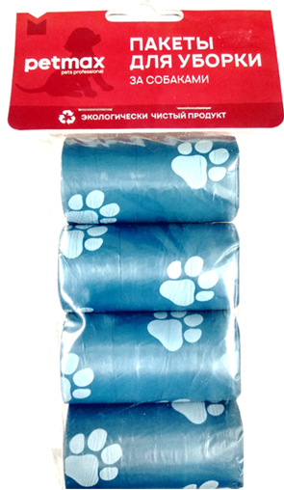
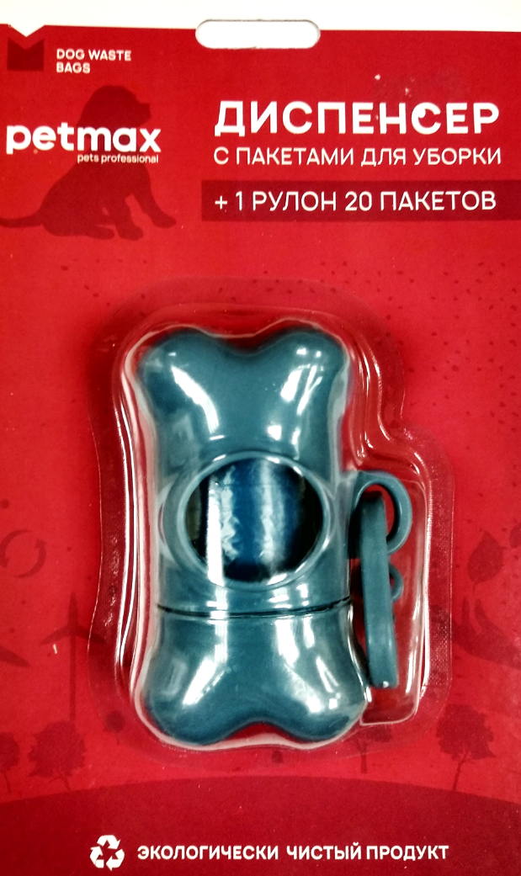
Petmax пакеты и диспенсер для уборки за собаками
Пакеты для уборки
Диспенсер

Slide 5
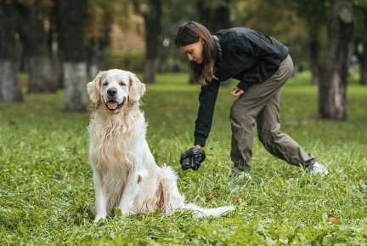




Для чего нужны пакеты и диспенсер Petmax
Постоянная уборка за собакой
Сохраняют чистоту окружающей среды
Повышают ответственность владельца
Предотвращают распространение заболеваний

Slide 6
Как предложить Покупателю пакеты для уборки и диспенсер для пакетов?
Многие наши Покупатели заботятся о чистоте своего города, но не все знают о наличии в наших магазинах специальных принадлежностей для уборки за питомцем во время прогулки. Поэтому сотруднику на кассе важно предлагать Покупателям пакеты Petmax для уборки и диспенсеры для них:
Напоминаем, что данные товары необходимо разместить в прикассовой зоне.
Для поддержания чистоты в городе и безопасности окружающих, необходимо использовать специальные средства для уборки за питомцем, например, пакеты Petmax. А для удобства использования пакетов во время прогулки, нужно применять специальный контейнер, например, диспенсер для пакетов Petmax.

Slide 7
Структура изучения
Обучение осуществляется во время Утреннего собрания на этапе «Тренировка/отработка»
Руководитель заранее распечатывает презентацию, изучает материал, чтобы ориентироваться в нем, иначе восприятие информации будет затруднено
  На каждых трех сотрудников распечатывается один комплект демонстрационных материалов
  После каждой темы необходимо задавать сотрудникам вопросы на предмет усвоения материала (напр. «Назовите преимущества пакетов для уборки и диспенсера Petmax» и т.п.)
  Первый день смены
  Изучаются и отрабатываются навыки продаж, влияющие на показатели магазина
  Изучается теоретический материал продукта недели (см. слайд 2 по 5)
  Отрабатываются навыки продаж (с первого дня смены) с использованием товара из материала продукта недели (см. слайд 2 по 5)
  Второй день смены
  Третий день смены

Slide 8
Третий день смены. Инструкция
Шаг 1
Шаг 2
Шаг 3
Выбираем технику (несколько техник), разбираемых в первый день смены.
Например:
Выявление потребностей (вопросы о питомце, вопросы об опыте использования товара, вопросы о требованиях к товару, резюмирование, уточнение);
Презентация товара (обращение к потребностям, связка свойство-выгода, демонстрация, подтверждение выбора).
ВИВП (вопрос об опыте использования предлагаемого товара, информация, выгода и побуждение) и так далее.
Выбираем конкретный товар из темы по продукту недели, разбираемой во второй день смены (находим товар в зале).
Например:
Изучая текущую тему, мы выбрали пакеты для уборки и диспенсер Petmax
Проводим отработку выбранной техники (шаг 1) с использованием выбранного товара (шаг 2).
Например:
В ПЕРВЫЙ ДЕНЬ СМЕНЫ мы отрабатывали технику ВИВП. Во второй день смены изучали текущую тему и выбрали пакеты для уборки и диспенсер Petmax.
Поэтому в ТРЕТИЙ ДЕНЬ СМЕНЫ мы будем предлагать пакеты для уборки и диспенсер Petmax по технике ВИВП.
Примечание: памятка по проведению отработки находится на следующем слайде.

Slide 9
Краткая памятка по проведению отработки
1. Определение ролей
2. Вводная информация
Распределение ролей между участниками (Продавец, Покупатель, Наблюдатель).
Объяснение сотрудникам сценария действий их персонажей (для Покупателя – за каким товаром пришел, как реагирует на действия Продавца, для Продавца – какие техники применяет, для Наблюдателей – за какими действиями наблюдать, какую обратную связь давать в конце упражнения).
4. Обратная связь и анализ
3. Тренировка
Обсуждение техник, которые получились и над которыми нужно еще работать. Первыми отвечают Наблюдатели.
Фактическое проведение отработки.

